Slide 1
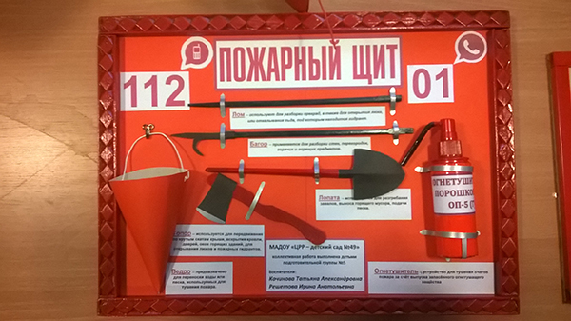

Slide 2
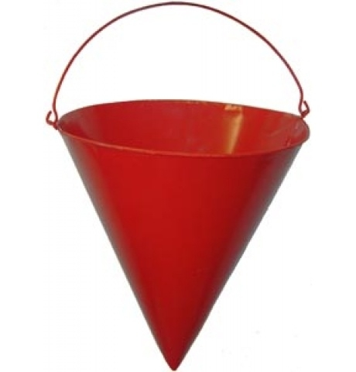
Ведро конусное

Slide 3

Багор

Slide 4
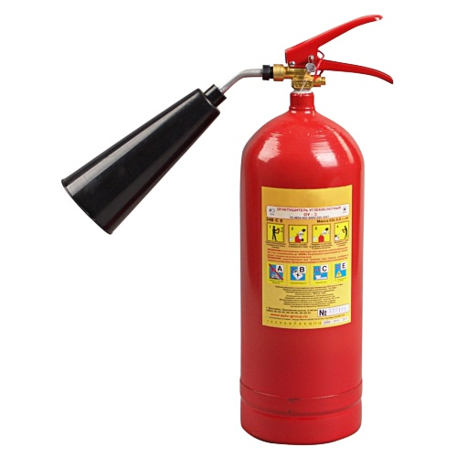
Огнетушитель

Slide 5
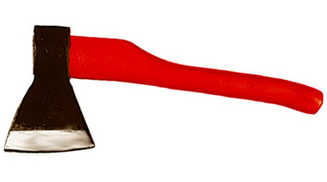
Топор

Slide 6
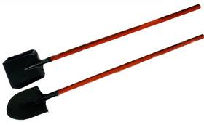
Лопаты совковая и штыковая

Slide 7
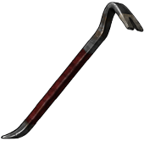
Лом

Slide 8


